Slide 1



PHÒNG GIÁO DỤC VÀ ĐÀO TẠO HUYỆN AN LÃO
TRƯỜNG TIỂU HỌC QUỐC TUẤN
MÔN TIẾNG VIỆT LỚP 1 D
Bài 38:
Giáo viên: Nguyễn Thị Thúy Hằng

Slide 2


TRÒ CHƠI HỘP QUÀ BÍ MẬT

Slide 3











1
em êm
im um
3
5
4
chim ri
kem
thềm nhà

Slide 4
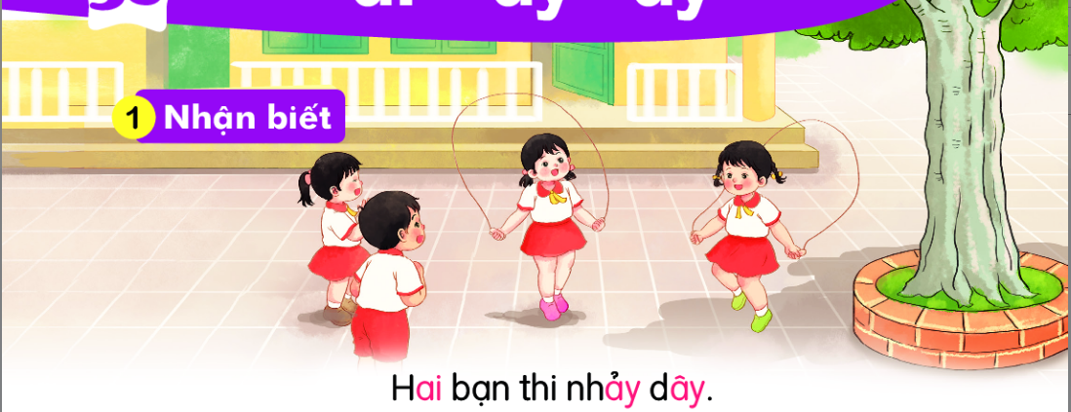

Slide 5


ai
ay
ây
h
ai
hai
bài
lái
nảy
tay
đậy
lẫy

Slide 6

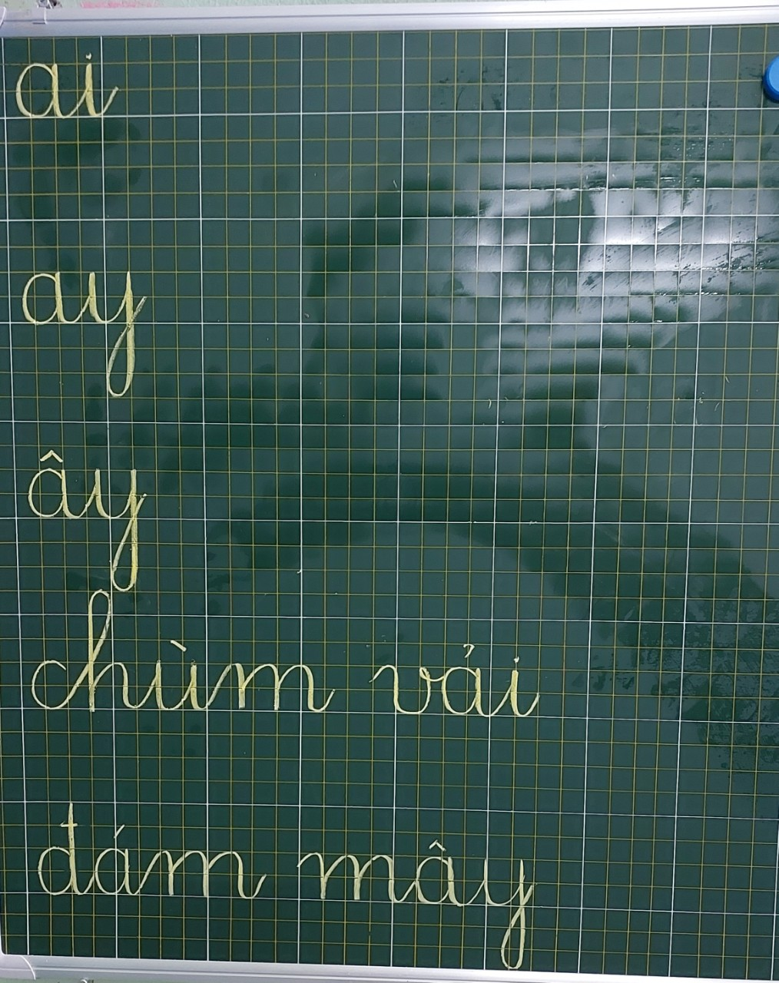

Slide 7

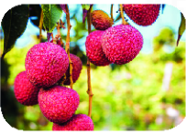

đám mây
chùm vải
máy cày

Slide 8
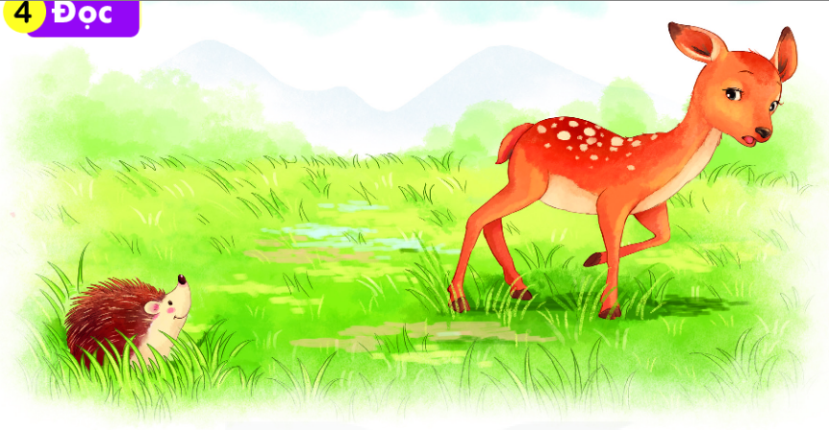
Nai con nhìn thấy con gì bé nhỏ, thân đầy gai nhọn trên bãi cỏ. Nó chạy về nhà, hổn hển kể cho mẹ nghe. Nai mẹ tủm tỉm: “Bạn nhím đấy con ạ”.

Slide 9

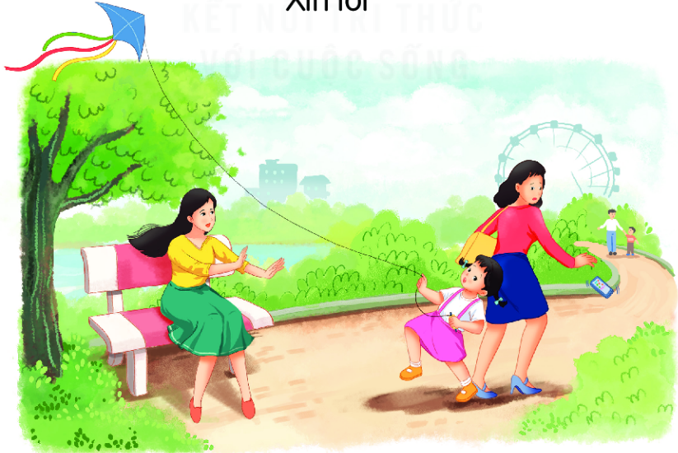
Xin lỗi

Slide 10


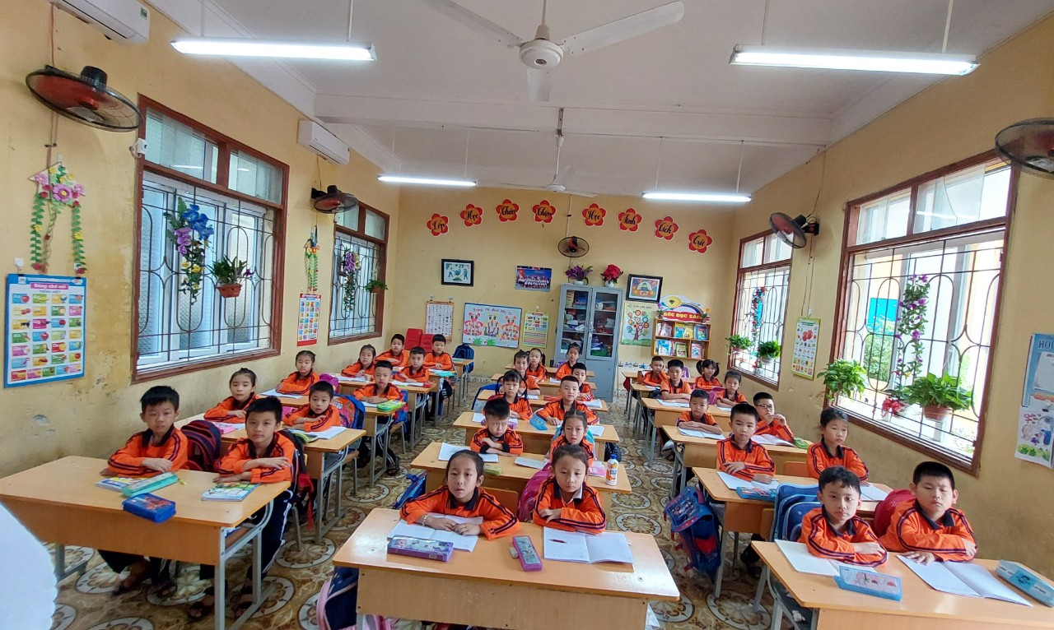
Củng cố- dặn dò
Tìm tiếng có vần ai,ay,ây
Đặt câu với tiếng , từ vừa tìm được
Tìm từ có tiếng chứa vần ai,ay,ây

Slide 11
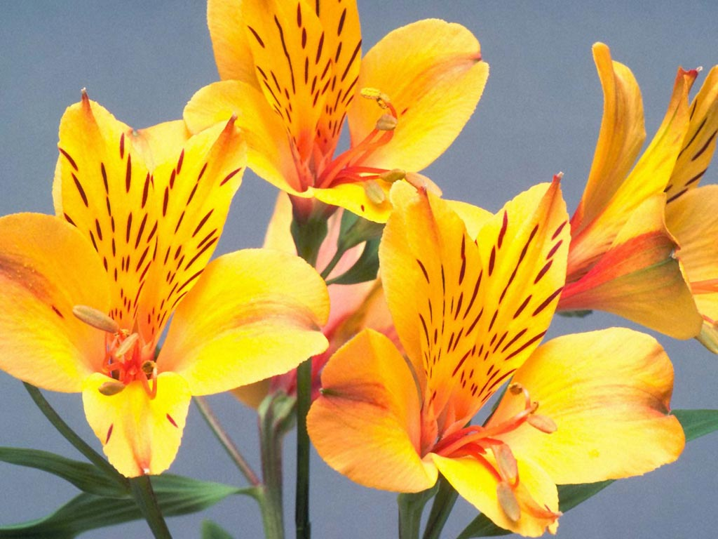

KÍNH CHÚC QUÝ THẦY CÔ
VÀ CÁC EM HỌC SINH MẠNH KHỎE!

